Slide 1
15 דקות על מערכת החינוך
ד"ר מיכל טביביאן מזרחי, ראש מרכז מנור
Notes:
ב

Slide 2
מערכת ללא כיוון ואסטרטגיה
תחלופה של 7 שרים בעשור האחרון
כל שר מבטל או רק מתעלם מהכיוונים של קודמו
תמריצים פוליטיים לעיסוק בזוטות ולא באתגרי המערכת המשמעותיים
אתגרים חיצוניים שמחייבים התעסקות בכאן ובעכשיו
היעדר הערכה ומדידה

Slide 3
כוחות חזקים מנהלים את המערכת "מבחוץ"
אגף תקציבים באוצר
הממונה על השכר באוצר
ארגוני המורים
רשויות מקומיות
הורים

Slide 4
החינוך הציבורי והממלכתי נשחק
יסוד ממלכתי
יסוד ציבורי
בהתאם למטרות החינוך בחוק
בהתאם לתוכנית הלימודים
מאת המדינה ובמימונה
ללא זיקה לגוף מפלגתי
ללא מיון וסינון
כפוף לפיקוח
מטרות ותוכן
תקציב ורגולציה

Slide 5
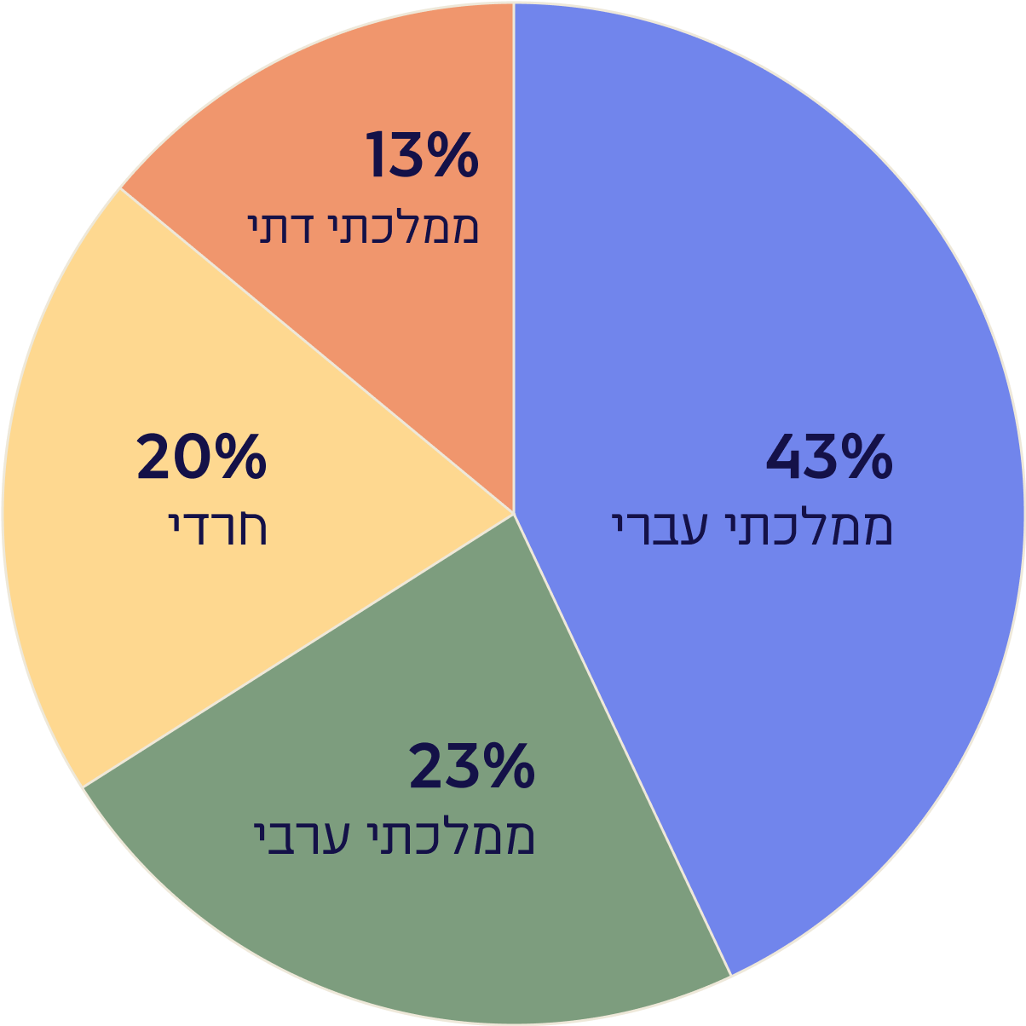
4 זרמים שמעצבים את החברה הישראלית

Slide 6
4 זרמים – חוזה נפרד

Slide 7
4 זרמים – חוזה נפרד

Slide 8
4 זרמים – חוזה נפרד

Slide 9
4 זרמים – חוזה נפרד

Slide 10
חוסרי מורים – מחולל או סמפטום

Slide 11
השקעה גדלה והתוצאות מדשדשות

Slide 12
השקעה גדלה והתוצאות מדשדשות

